Slide 1
Nella permacrisi, il mercato pubblicitario è anticiclico
Le opportunità nell'incertezza
1 luglio 2024
Federica Setti
Portavoce Media Hub UNA

Slide 2


Slide 3
Viviamo in uno stato di permacrisi
%var. YoY
PIL
INFLAZIONE
CONSUMI
2019
2020
2021
2022
2023
2024
Covid-19
Guerra
Russia-Ucraina
Crisi Canale
di Suez
Crisi
Israele - Gaza
Fonte: UNA Media Hub su dati Istat

Slide 4
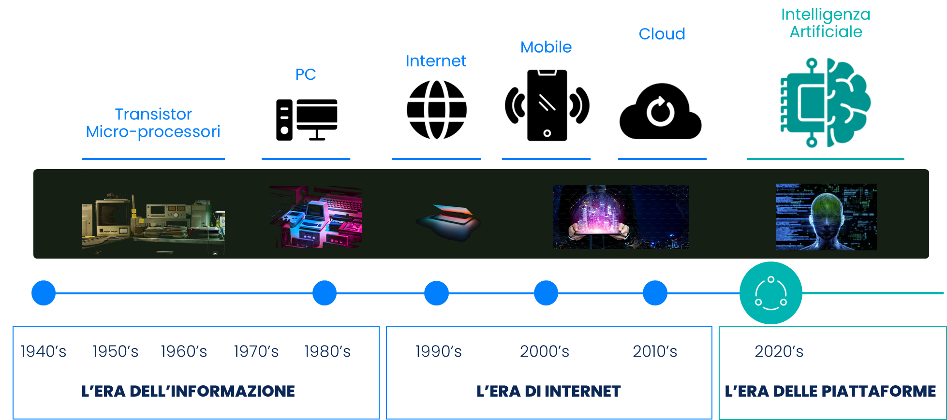
In questo contesto, il mondo della comunicazione è dinamico
Fonte: UNA Media Hub su dati Bain AI Survey 2023

Slide 5
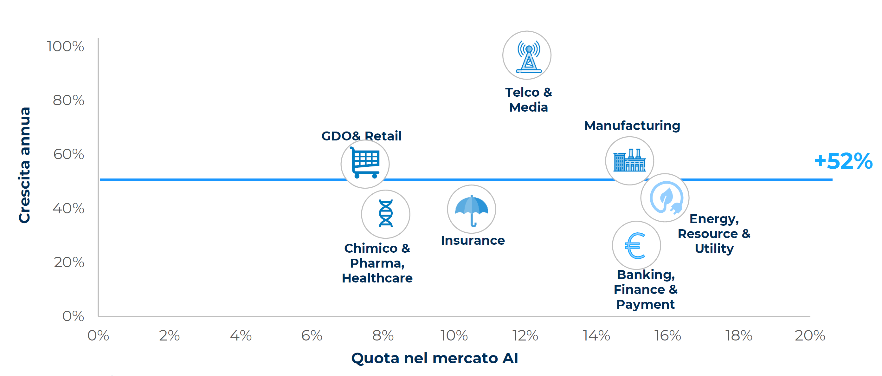
Il settore dei Media traina lo sviluppo dell’AI
Fonte: UNA Media Hub su dati PoLiMi ‘Il mercato italiano dell’AI’

Slide 6
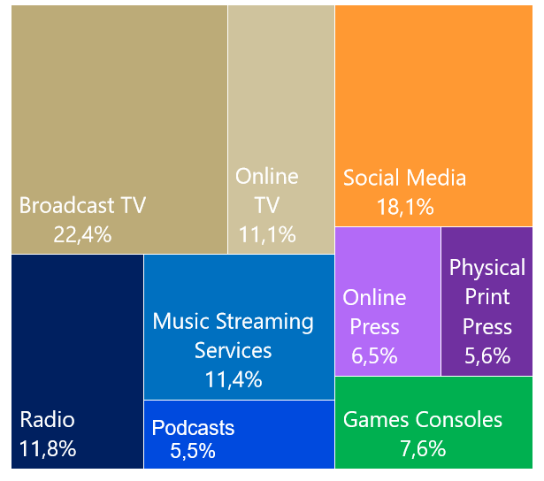
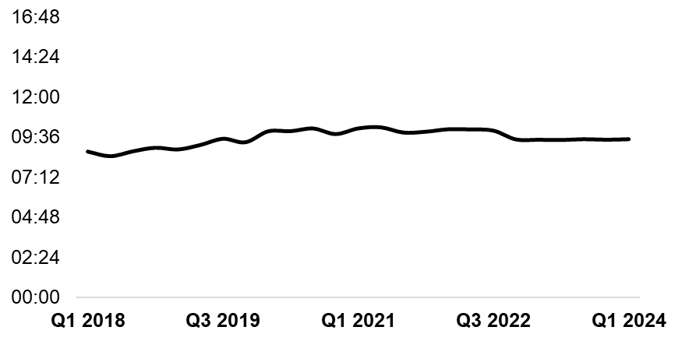
La centralità dei Media: occupano tempo e spazio
Trend Tempo Speso sui Mezzi
(Base: Individui)
Quota di tempo speso per Mezzo
(Q1 2024 – 09:28 min)
hh:mm
+9h
Fonte: UNA Media Hub su dati GWI – Q1 2024
Target: Internet user (16-64)

Slide 7
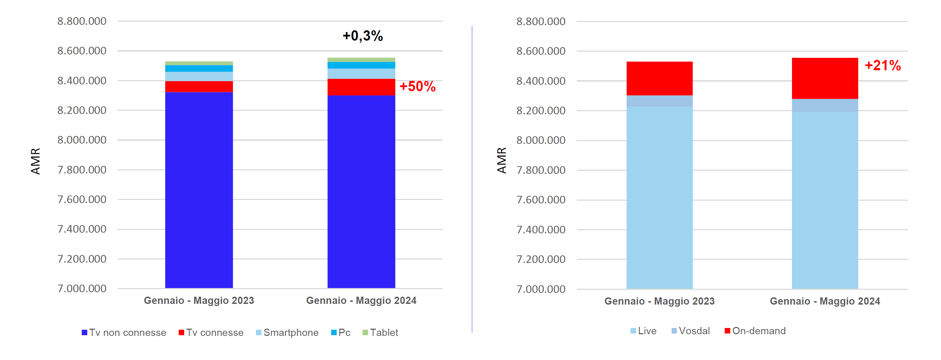
La TV è resiliente
Total Audience principali editori per device
Total Audience principali editori per tipo di fruizione
Fonte: UNA Media Hub su dati Sensemaker – Auditel gennaio-maggio ‘23 e ’24
Nota: considerati soltanto i 5 editori (Discovery – La7 – Mediaset – Rai – Sky) – Target: Individui

Slide 8
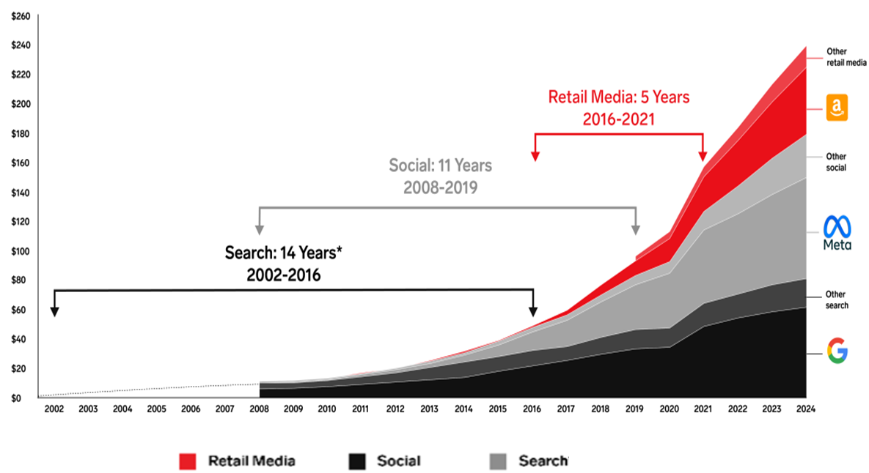
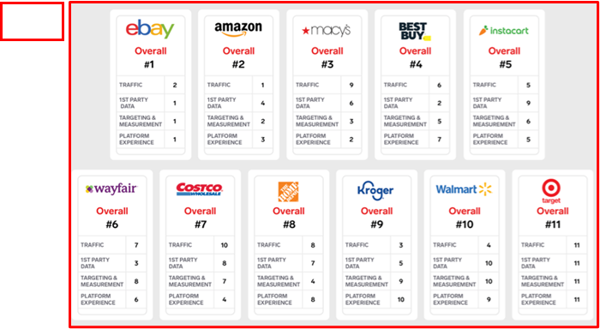
Nascono nuovi media
Retail Media, la 3° era della Pubblicità Digitale
Fonte: UNA Media Hub su dati e-Marketer

Slide 9
Il Mercato Pubblicitario nel 2024

Slide 10


Il Mercato Pubblicitario è anticiclo
%var. YoY
+4,0%
ADV
+0,3%
+0,9%
PIL
-1,0%
Covid
2008-2013: crisi finanziaria dopo il crack Lehman Brothers
Fonte: UNA Media Hub su dati Istat (PIL) e stime UNA (Adv)

Slide 11













Il 2024 è all’insegna degli eventi e tante novità e conferme
Eventi sportivi
Gli Streamer
I grandi Player
Automotive
FMCG
Media & Entertainment
Fonte: UNA Media Hub

Slide 12
L’anno si è aperto in modo esplosivo, sostenuto soprattutto dalla TV
Gen-Giu 2024 vs 2023
Totale Mercato: +6,1%
TV (Lineare + Advanced): +9,1%
Var% ‘24 vs ‘23
Fonte: UNA Media Hub su dati Nielsen + stime UNA

Slide 13

La nostra stima per la chiusura del 2024
Valori in milioni di euro net net
-11,1%
+15,3%
+1,2%
+4,0%
+5,0%
Fonte: UNA Media Hub su dati Nielsen + stime UNA

Slide 14

La fotografia del Mercato con e senza la coda lunga
Che cos’è la coda lunga? E’ tutta quella parte afferente a investimenti minimali non rilevanti per gli operatori professionali
Quanto rappresenta? Circa il 52% delle revenue degli OTT proviene dalle piccole e micro imprese (coda lunga)
Valori in milioni di euro net net
Mercato comprensivo di coda lunga
+5,0% vs 2023
Mercato senza coda lunga
+4,0% vs 2023
Fonte: UNA Media Hub su dati Nielsen + stime UNA

Slide 15







Come cambiano le share dei mezzi nel Mercato con e senza coda lunga
Tot Mercato
Senza coda lunga
10,4 mld €
8,1 mld €
Digital
Cinema
OOH
Share % 2024 su valori net net
Magazine
Newspaper
Radio
TV (Lineare + Advanced)
Fonte: UNA Media Hub su dati Nielsen + stime UNA

Slide 16
2024 - La nostra stima per mezzo
2024 vs 2023 Variazione %
TV
DIGITAL
NEWSPAPERS
MAGAZINE
RADIO
OOH
CINEMA
mio € net net
(3.482)
(5.100)
(230)
(191)
(461)
(593)
(13,4)
Tv lineare
19,9
Tot
Mercato
+5,0%
I mezzi sono rappresentati a totale perimetro (includendo il non rilevato Nielsen)
Fonte: UNA Media Hub su dati Nielsen + stime UNA
Notes:
SMALL BUSINESS → 55% (2.1 mld)

Slide 17
2024 - La nostra stima per mezzo
2024 vs 2023 Variazione %
TV
DIGITAL
NEWSPAPERS
MAGAZINE
RADIO
OOH
CINEMA
mio € net net
(4.004)
(4.922)
(230)
(191)
(461)
(593)
(13,4)
Tv lineare + Advanced
Digital senza componenti Advanced TV
19,9
Tot
Mercato
+5,0%
I mezzi sono rappresentati a totale perimetro (includendo il non rilevato Nielsen)
Fonte: UNA Media Hub su dati Nielsen + stime UNA
Notes:
SMALL BUSINESS → 55% (2.1 mld)

Slide 18




Una vista nuova sul Mercato: la suddivisione per formato
Mercato 10.426 mio €
Video
Testo
54,1%
40,7%
5,6 mld €
4,2 mld €
Il 37% del Testo è rappresentato dalla Search
Audio
5,1%
535 mio €
Fonte: UNA Media Hub su dati Nielsen + stime UNA
Notes:
SMALL BUSINESS → 55% (2.1 mld)

Slide 19

Video: il formato dominante
Val € net net
Video
2024
Video breakdown
Complemento a 100 (26 mio)
Video OOH 0,2%
Cinema 0,2%
VOL
TV
54,1%
(5,6 mld €)
28,6%
(1,6 mld €)
71,0%
(4,0 mld €)
6,7% vs 2023
7,0% vs 2023
VOL senza componenti Advanced TV
Tv Lineare + Advanced
Fonte: UNA Media Hub su dati Nielsen + stime UNA
Notes:
SMALL BUSINESS → 55% (2.1 mld)

Slide 20



TV: Linear + Advanced
Val € net net
TV & ADVANCED TV: 4,0 mld (+7,0% vs. 2023)
TV LINEARE
3,4 mld
ADVANCED TV
521 mio
Emissione lineare Broadcaster + Calcio (Dazn e Prime)
La TV Addressable e On Demand dei Broadcaster (1° e 2° screen)
Gli Streamer
Digital da CTV
+4,4% vs 2023
+28,4% vs 2023
Fonte: UNA Media Hub su dati Nielsen + stime UNA
Notes:
+0,1% vs 2022 (senza il Calcio)

Slide 21




Focus Advanced TV: Key Fact
ADVANCED TV: 521 mio
(+115 mio vs 2023)
Crescita vs 2023
Quota su TV
Quota su Video (TV+VOL)
+28,4 %
13,0 %
9,3%
(+2,2 p.p. vs 2023)
(+1,5 p.p. vs 2023)
Fonte: UNA Media Hub su stime UNA

Slide 22
Il Mercato oltre il Media Classico

Slide 23
Trend Experiential Market
+45%
in 4 anni
Miliardi €
Fonte: UNA Media Hub su stime UNA

Slide 24




Experential Market: un Mercato con anime diverse
var. 23
SPONSORIZZAZIONE (Sponsorship)
+10%
49,3%
Fonte: stime Una Media Hub su base dati Nielsen Sponsorship
Miliardi €
EVENTI
+13%
Fonte: stime Una Media Hub su base dati Astraricerche
23,1%
share sul totale experiential market
71,2%
BRANDED CONTENT
16,6%
+6%
Fonte: stime UNA su base dati OBE – Osservatorio Branded Entertainment
INFLUENCER MARKETING
+13%
11,0%
Fonte: Stime Una Media Hub
Fonte: UNA Media Hub su dati Nielsen + stime UNA
Notes:
SPOSNOSRHIP → 1,9 MLD (c.a. 70% sport)
EVENTI → 780 mio
qualsiasi tipo di experience fisica (B2B, B2C o B2I) che preveda il coinvolgimento delle persone in un dato momento e luogo
BRANDED CONTENT→ 658 mio
un contenuto creato o commissionato da un’impresa per comunicare la marca e i suoi valori in contesti rilevanti e affini al target
INFLUENCER MARKETING → 408 mio
un insieme di attività che prevedono la collaborazione di un’azienda con un personaggio con un seguito social per aumentare la visibilità e il prestigio del proprio brand

Slide 25
Diamo una vista allargata al Mercato della Comunicazione
2024
14,6 miliardi €
Experiential Market
4,2 miliardi €
(+10,3% vs 2023)
Mercato Adv tradizionale
10,4 miliardi €
(+5,0% vs 2023)
71,2%
28,8%
Fonte: UNA Media Hub su dati Nielsen + stime UNA

Slide 26
Grazie!

